Slide 1
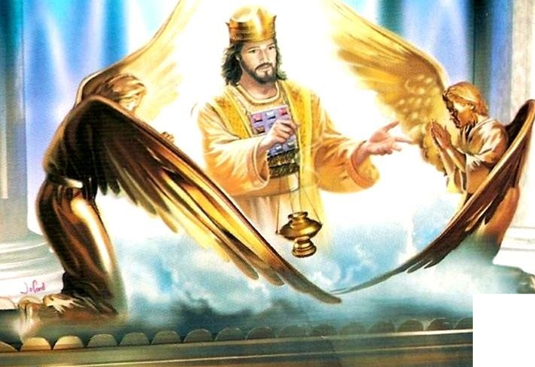
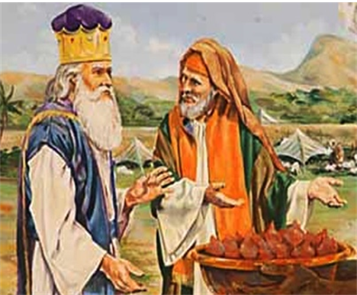
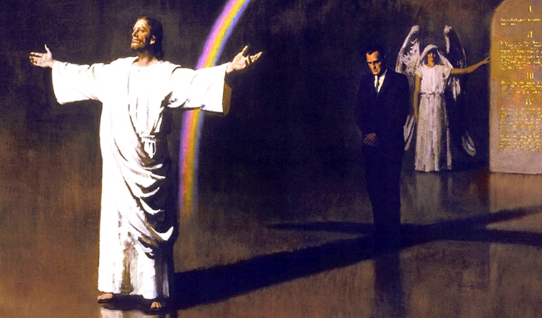
YESUS, IMAM YANG SETIA
Pelajaran ke-6, Triwulan I
Tahun 2022

Slide 2
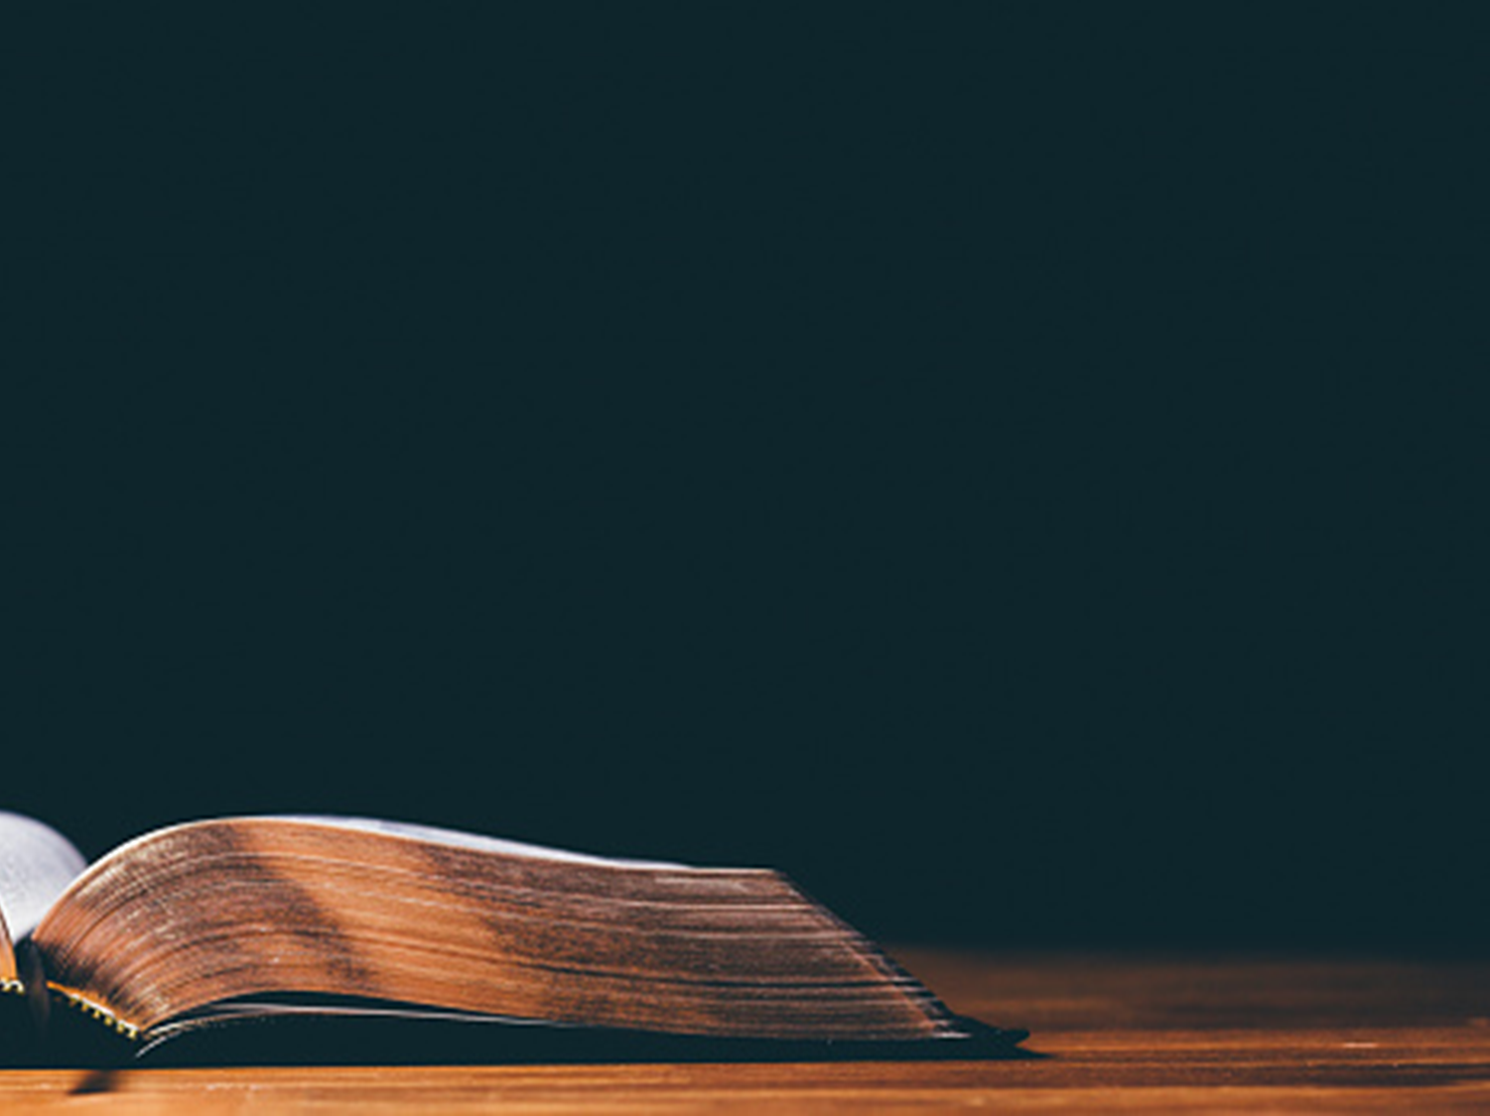
IBRANI 7 : 26
“Sebab Imam Besar yang demikianlah yang kita perlukan: yaitu yang saleh, tanpa salah, tanpa noda, yang terpisah dari orang-orang berdosa dan lebih tinggi dari pada tingkat-tingkat sorga”

Slide 3
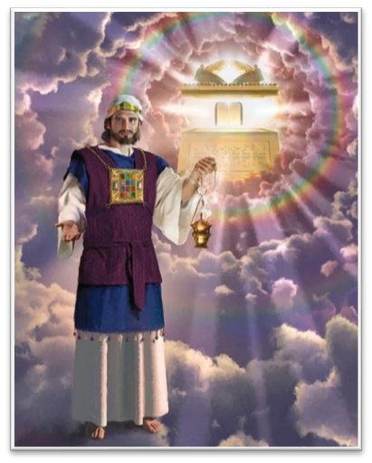
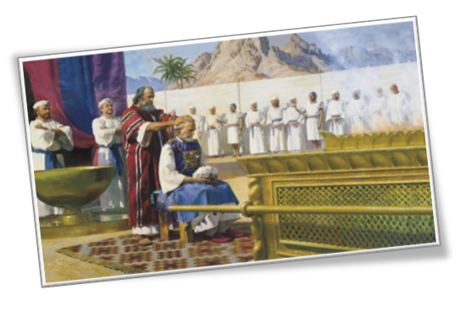
Dalam Ibrani 5 sampai 7, Paulus memperkenalkan Yesus sebagai Imam Besar surgawi kita, wakil kita di hadapan Bapa.
Imam Besar? Bagaimana itu mungkin? Para imam harus anggota suku Lewi, keluarga Harun. Bukankah Yesus termasuk suku Yehuda?
Kita akan mempelajari mengapa dan bagaimana perubahan garis keturunan imam ini terjadi. Kita juga akan menemukan Imam yang sempurna, Yesus. “Sebab Imam Besar yang demikianlah yang kita perlukan.” (Ibr 7:26).

Slide 4
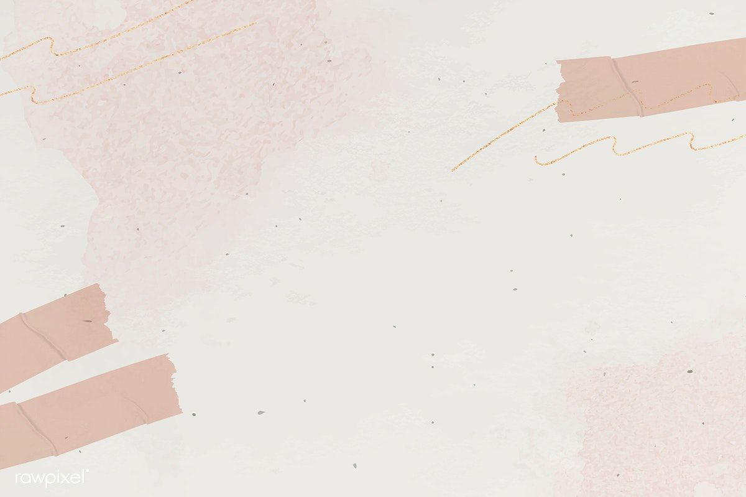
SEORANG IMAM ATAS NAMA MANUSIA Minggu, 30 Januari 2022
Ibrani 5:1-4 menjelaskan kualifikasi dan peran seorang imam besar, sebagai berikut:
Dipilih dari antara manusia
Ditetapkan bagi manusia
Bertanggung jawab atas hal-hal yang berhubungan dengan Allah
Ditetapkan untuk mempersembahkan persembahan dan korban karena dosa
Ia harus dapat mengerti orang-orang yang jahil dan orang-orang yang sesat.
Ia mempersembahkan korban bukan hanya bagi umat tetapi juga bagi dirinya sendiri karena ia adalah orang berdosa.
Tidak menggambil kehormatan bagi dirinya sendiri.

Slide 5
Bagaimana Yesus memenuhi peran keimamatan yang lebih baik menurut kitab Ibrani? Ibrani 5:1-10
Yesus tidak dipilih dari antara manusia [5:1].
Yesus mengadopsi sifat manusia untuk melayani sebagai imam atas nama kita.
Yesus tidak mempersembahkan korban untuk dosa-dosa-Nya sendiri tetapi untuk dosa-dosa kita, karena Dia tidak berdosa [4:15, 5:3, 7:26-28].
Yesus belajar menjadi taat dari apa yang telah diderita-Nya [5:8], bukan karena Dia tidak taat tetapi karena Dia adalah Tuhan. Sebagai penguasa alam semesta, Yesus tidak mentaati siapapun, tetapi semua orang mentaati-Nya.
Penderitaan dan kematian Yesus di salib adalah bagian penting dari pelayanan keimamatan-Nya.
Penderitaan tidak membuat Dia berbelas kasihan, sebaliknya Yesus datang ke dunia ini karena Dia selalu penuh kemurahan.
Melalui penderitaan realitas kasih persaudaraan Yesus, keaslian sifat manusiawi-Nya, dan kedalaman penyerahan-Nya sebagai perwakilan umat manusia kepada kehendak Bapa benar-benar dinyatakan dan diungkapkan.
Dia disempurnakan dalam arti bahwa penderitaan-Nya membuat Dia memenuhi syarat untuk menjadi Imam Besar kita.

Slide 6
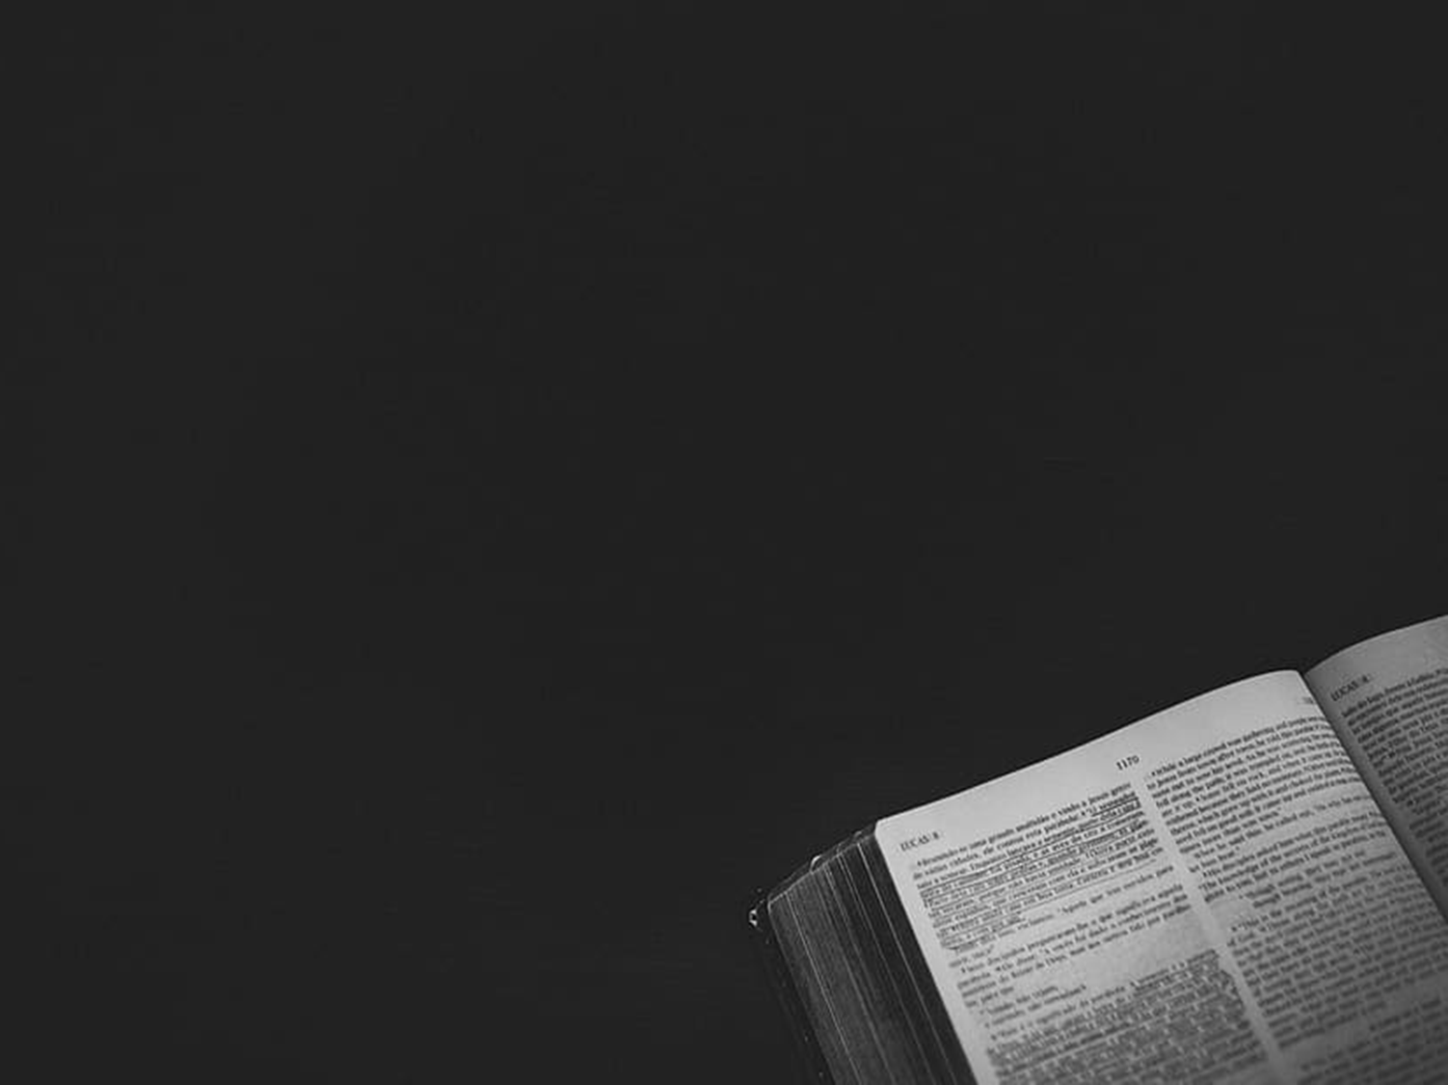
Umat percaya adalah imamat yg rajani, 1 Petrus 2:9 "Tetapi kamulah bangsa yang terpilih, imamat yang rajani, bangsa yang kudus, umat kepunyaan Allah sendiri, supaya kamu memberitakan perbuatan-perbuatan yang besar dari Dia, yang telah memanggil kamu keluar dari kegelapan kepada terang-Nya yang ajaib".
Dalam hubungan kita dengan sesama, ingatlah akan peran kita ini.

Slide 7
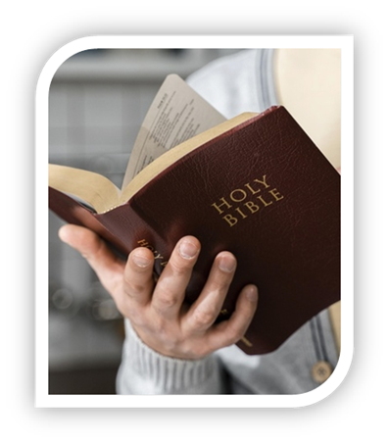
MENURUT PERATURAN MELKISEDEK Senin, 31 Januari 2022
Ibrani 5:6
Sebagaimana firman-Nya dalam suatu nas lain: "Engkau adalah Imam untuk selama-lamanya, menurut peraturan Melkisedek."

Slide 8
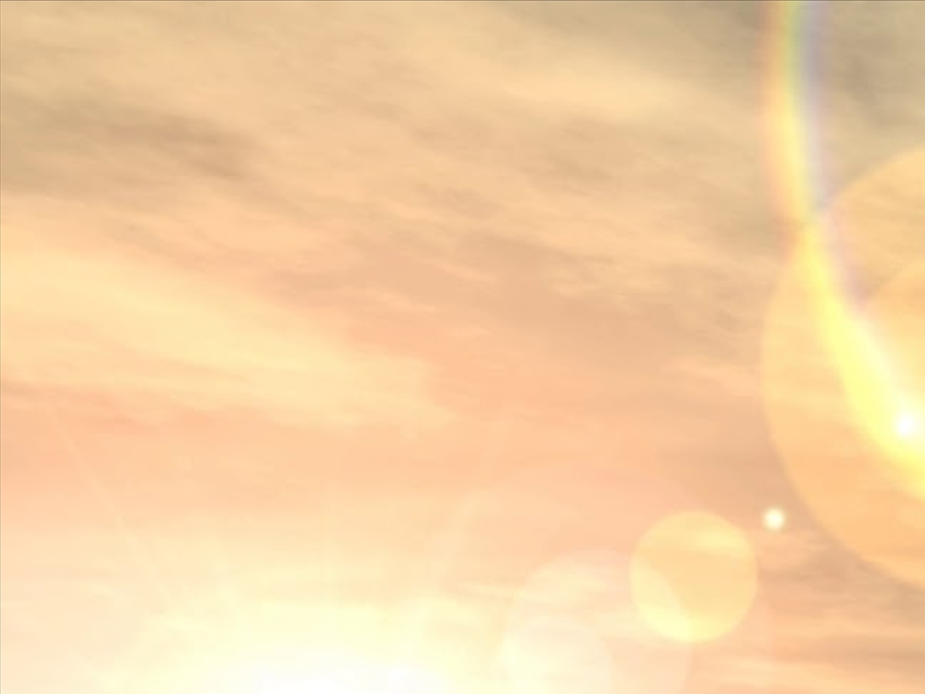
Siapakah Melkisedek itu? Kejadian 14:18-20, Ibrani 7:1-3
Melkisedek adalah raja Salem dan imam Allah Yang Maha Tinggi.
Menurut arti namanya Melkisedek adalah raja kebenaran, raja Salem, raja damai sejahtera.
Melkisedek lebih tinggi dari Abraham, karena Abraham memberikan dia persepuluhan.
Melkisedek tidak berbapa, tidak beribu, tidak bersilsilah, harinya tidak berawal dan hidupnya tidak berkesudahan, ia tetap menjadi imam sampai selama-lamanya.
Alkitab tidak memberikan keterangan lebih lanjut tentang siapa Melkisedek. Namun ia disebutkan sebagai simbol pelayanan keimamatan Yesus. Pelayanannya sebagai contoh Kristus.

Slide 9
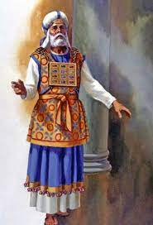
Apa artinya bahwa Yesus adalah Imam menurut peraturan Melkisedek?
Yesus adalah raja dan imam seperti Melkisedek [Ibrani 1: 3] namun, tidak seperti Melkisedek, Yesus tidak berdosa [Ibrani 7: 26- 28].
Yesus adalah imam "menurut peraturan Melkisedek" memiliki arti bahwa Yesus bukanlah penerus Melkisedek, tetapi keimamatan-Nya serupa dengan dia [Ibrani 5:6].

Slide 10
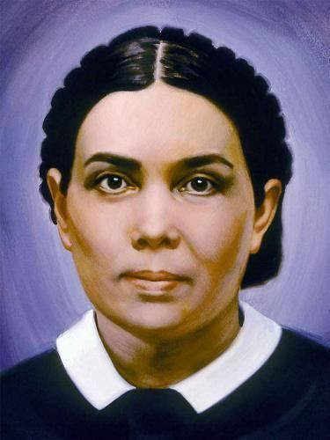
Ellen G. White, Selected Messages, buku 1, hlm. 409
"Adalah Kristus yang berbicara melalui Melkisedek, imam dari Allah yang Mahatinggi. Melkisedek bukanlah Kristus, tetapi dia adalah suara Tuhan di dunia, wakil dari Bapa. Dan sepanjang generasi di masa lampau, Kristus telah berbicara; Kristus telah memimpin umat-Nya, dan telah menjadi terang dunia".

Slide 11
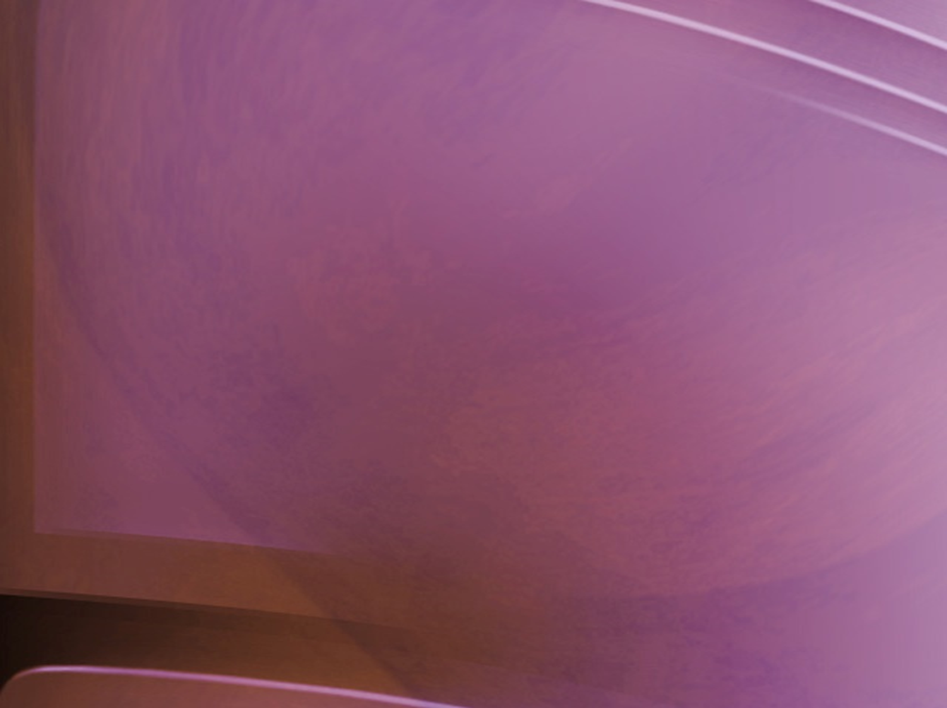
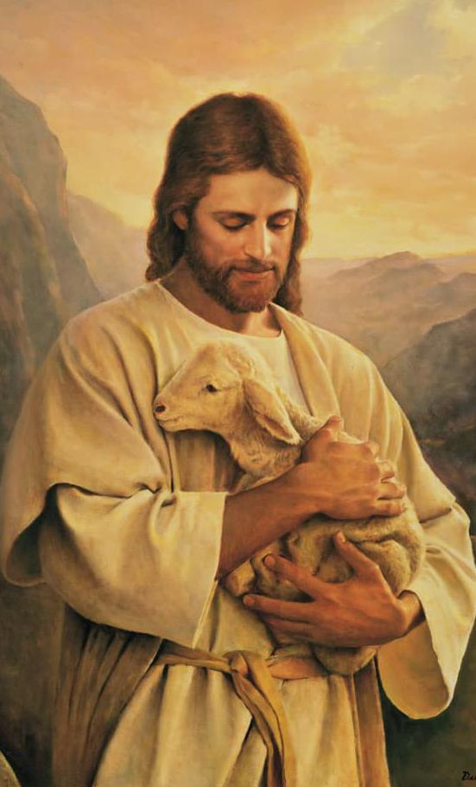
Seperti Melkisedek, KRISTUS adalah RAJA dan IMAM. Namun, Kristus lebih baik dari imam besar keturunan Harun, karena:
Kristus mampu memperlakukan dengan lembut orang bodoh dan bandel.
Dia mampu merasakan kelemahan-kelemahan kita [Ibrani 4:15].
Dia mampu menolong mereka yang dicobai [Ibrani 2:18].
Dia sanggup menyelamatkan dengan sempurna [Ibrani 7:25].
Dia dapat menyempurnakan mereka yang dikuduskan [Ibrani 10:14].

Slide 12
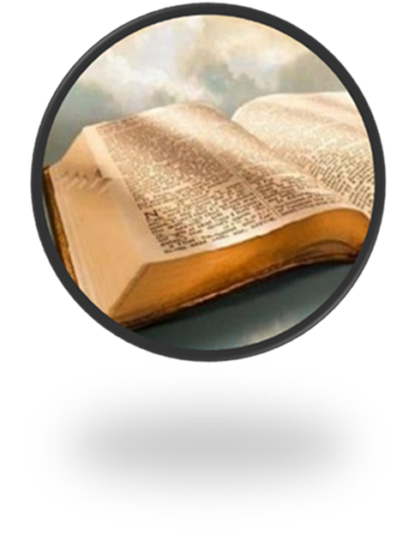
SEORANG IMAM YANG EFEKTIF Selasa, 1 Februari 2022
Ibrani 7:11
Karena itu, andaikata oleh imamat Lewi telah tercapai kesempurnaan — sebab karena imamat itu umat Israel telah menerima Taurat — apakah sebabnya masih perlu seorang lain ditetapkan menjadi imam besar menurut peraturan Melkisedek dan yang tentang dia tidak dikatakan menurut peraturan Harun?

Slide 13
Mengapa masih perlu seorang imam besar yang lain menurut peraturan Melkisedek dan bukan menurut peraturan Harun?
Imamat Lewi tidak dapat memberikan akses yang lengkap dan pasti kepada Tuhan karena mereka tidak dapat memberikan kesempurnaan [Ibrani 7: 11, 18, 19], Karena mereka sendiri tidak sempurna; jadi, tidak mungkin mereka bisa memberikan kesempurnaan kepada orang lain.
Korban binatang tidak bisa membersihkan hati nurani orang berdosa. Tujuan mereka adalah untuk menunjukkan pelayanan Yesus dan pengorbanan-Nya, yang akan menyediakan pembersihan sejati dari dosa [Ibrani 9:14; Ibrani 10:1-3, 10-14].
Fungsi para imamat Lewi dan pengorbanan mereka bersifat sementara dan ilustratif. Melalui pelayanan mereka, Tuhan ingin memimpin orang-orang untuk menaruh iman mereka pada pelayanan Yesus di masa depan, yaitu "Anak Domba Allah yang menghapus dosa dunia!" [Yohanes 1: 29].

Slide 14
Pelayanan Yesus sebagai imam besar memungkinkan adanya kebutuhan untuk mengubah hukum. Hukum apa yang diubah? Ibrani 7:11-16
Karena ada hukum yang sangat ketat yang melarang seseorang yang bukan dari garis keturunan Lewi melalui Harun untuk melayani sebagai imam [Bilangan 3:10; Bilangan 16:39,40]. Ibrani 7:13,14 menjelaskan bahwa Yesus berasal dari garis keturunan Yehuda, dan karenanya hukum ini melarang Dia menjadi seorang imam. Karena itu, Paulus menuliskan pengangkatan Yesus sebagai imam berarti Tuhan telah mengubah hukum keimamatan, dari Peraturan Harun kepada peraturan Melkisedek.
Kedatangan Yesus juga menyiratkan perubahan dalam hukum korban. Orang-orang berdosa diharuskan membawa berbagai jenis korban untuk mendapatkan penebusan [Imamat 1- 7], tetapi sekarang setelah Yesus datang dan mempersembahkan korban yang sempurna, hukum korban binatang juga telah dikesampingkan [Ibrani 10: 17, 18] sebagai hasil dari perjanjian baru dan wahyu yang lebih lengkap dari rencana keselamatan.

Slide 15
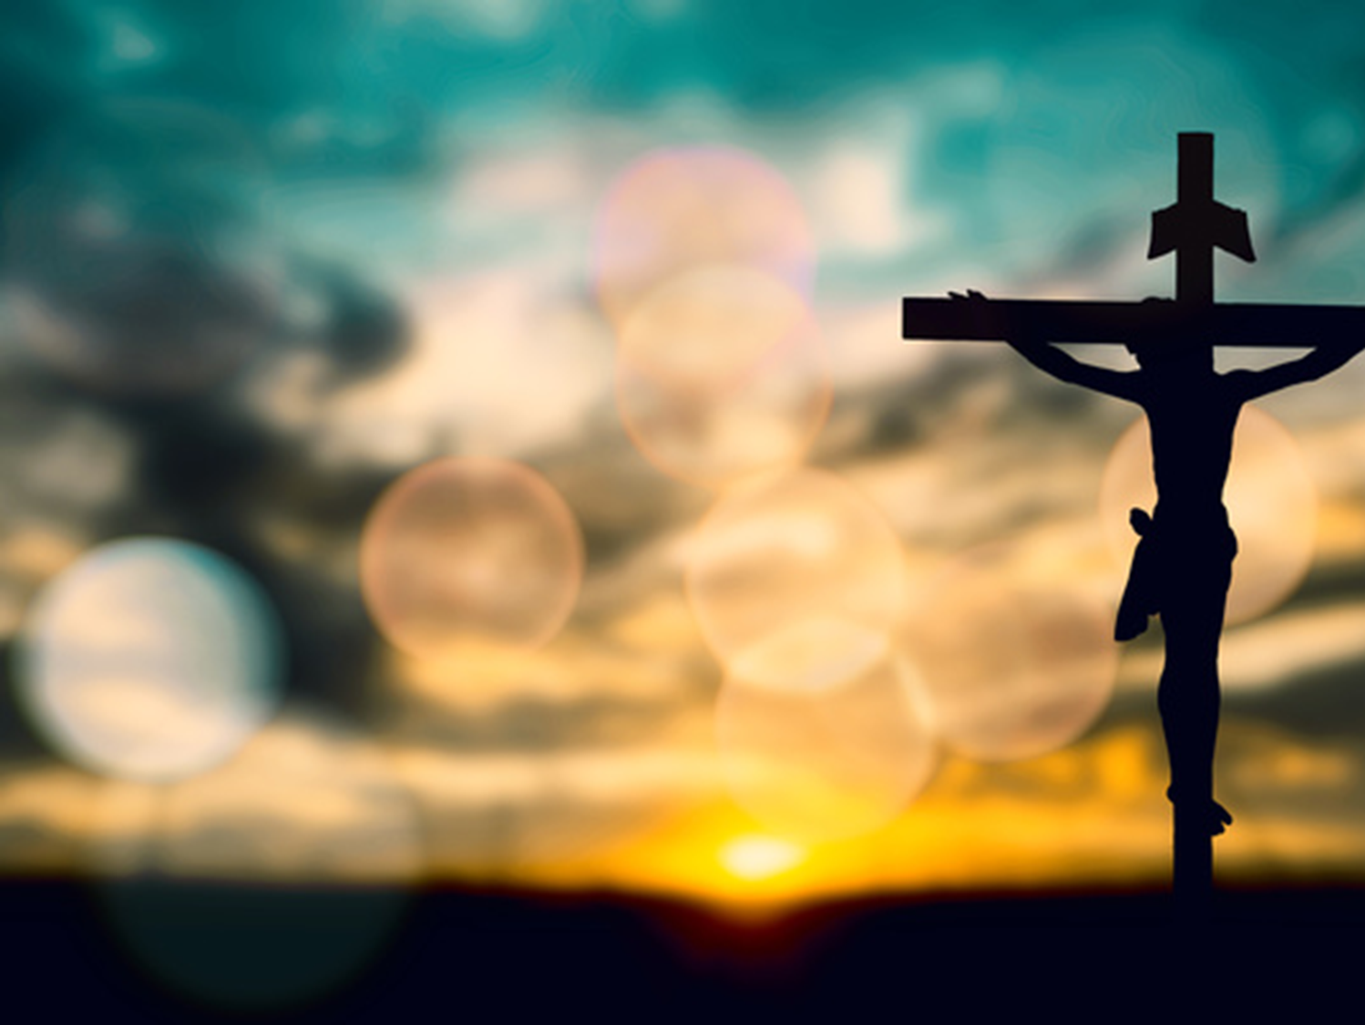
Hanya kematian Yesus yang benar-benar dapat membayar hutang dosa kita, bukan korban hewan.

Slide 16
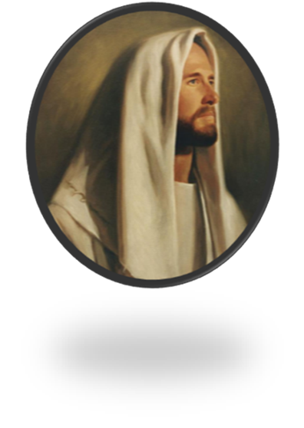
SEORANG IMAM KEKAL Rabu, 2 Februari 2022
Atas dasar apa Yesus menjadi imam?
Ibrani 7:16 "yang menjadi imam bukan berdasarkan peraturan-peraturan manusia, tetapi berdasarkan hidup yang tidak dapat binasa".
Yesus menerima keimamatan atas dasar kehidupan yang tidak dapat dihancurkan dan karena Dia memegang pelayanan kekal.

Slide 17
Apakah IMPLIKASI dari pelayanan Yesus sebagai imam berdasarkan hidup yang tidak dapat binasa?
Pelayanan Yesus tidak akan pernah terlampaui atau dikalahkan.
Yesus menyelamatkan sepenuhnya, kekal, "dengan sempurna" [Ibrani 7: 25].
Keselamatan yang disediakan Yesus adalah total dan final.
Pelayanan Yesus mencapai aspek terdalam dari sifat manusia [Ibrani 4:12, Ibrani 9:14, Ibrani 10: 1-4].
Pelayanan Yesus mencakup lebih dari sekadar pengampunan dosa. Itu menyiratkan meletakkan hukum di dalam hati kita, menjadikan kita manusia baru di dalam Dia, dan menuntun pada penyebaran Injil ke dunia [Ibrani 8: 10- 12].
Yesus satu dengan Tuhan dan dengan manusia, sebab itu Dia mewakili kita di hadapan Bapa. Sebagai Seseorang yang mempersembahkan hidup-Nya sebagai korban, Yesus memiliki perkenanan yang tak tergoyahkan di hadapan Tuhan.

Slide 18
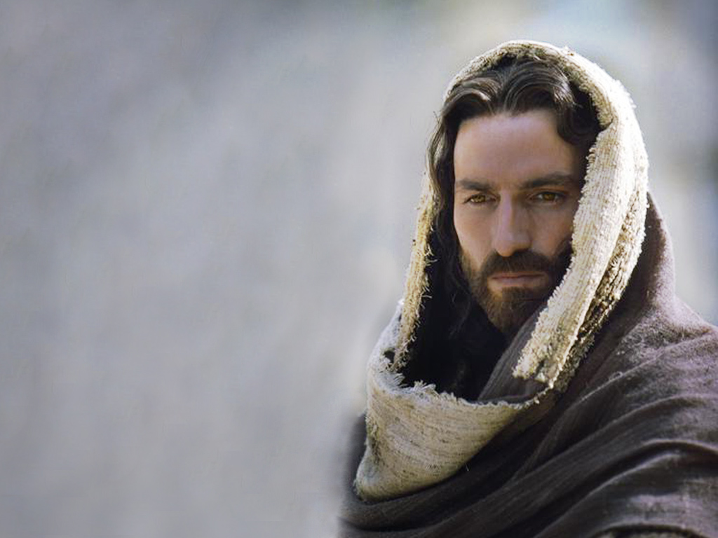
Apa hubungan Yesus dengan perjanjian baru?
Pengantaraan Yesus di hadapan Allah melibatkan semua manfaat yang diberikan di bawah perjanjian baru.
Yesus adalah jaminan perjanjian baru karena Allah bersumpah bahwa Yesus akan menjadi imam "selama-lamanya" [Ibrani 7: 21-22].

Slide 19
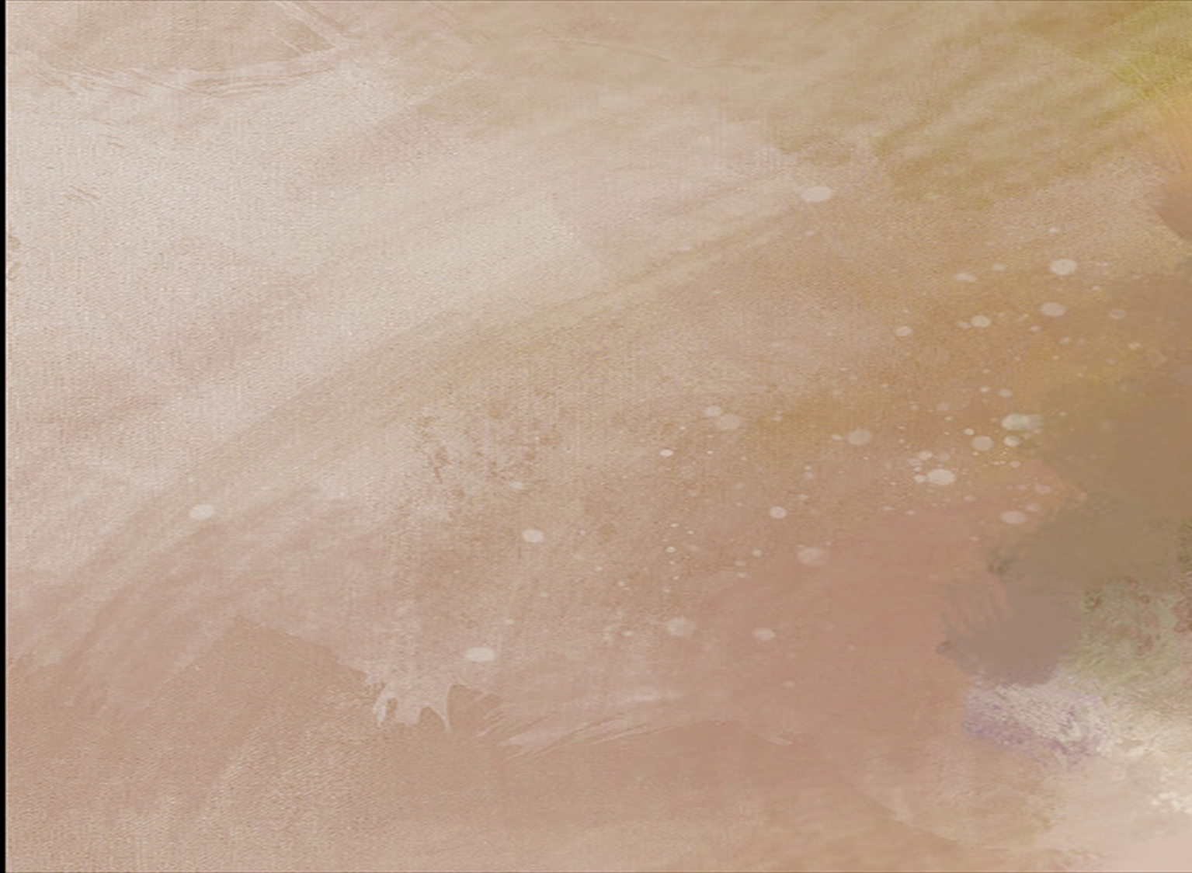
Apa arti lebih luas dari kalimat bahwa Allah telah BERSUMPAH [Ibrani 7:22]?
Di sini Paulus telah merujuk pada sumpah yang dibuat Allah kepada generasi padang gurun dan kepada Abraham [Ibrani 3:7-11, Ibrani 6:13-15].
Perbedaan antara sumpah itu dan sumpah yang telah Allah buat kepada Anak [Yesus] adalah bahwa sumpah itu dibuat untuk manusia fana.
Sumpah tetap berlaku selama penerima masih hidup.
Sumpah Allah kepada generasi gurun dan kepada Abraham mengikat selama masih ada generasi gurun dan keturunan Abraham [Galatia 3: 29].
Sumpah yang dibuat Tuhan kepada-Nya akan mengikat selamanya.
Bapa menetapkan Yesus sebagai jaminan bagi kita bahwa Dia tidak akan mengingkari janji-janji-Nya.

Slide 20
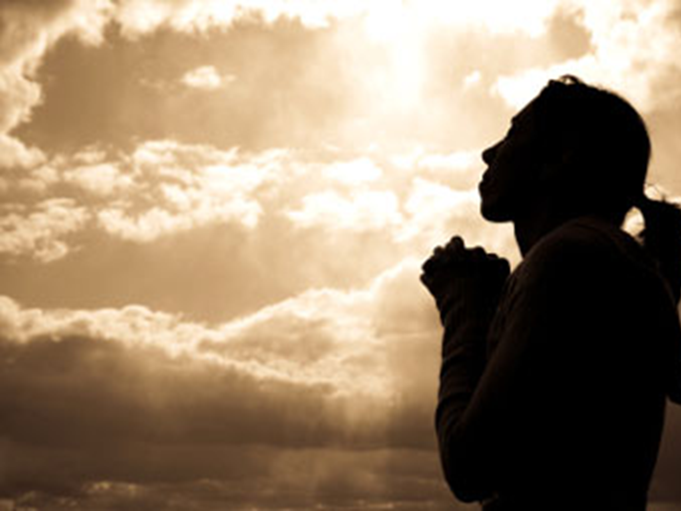
Kita bersyukur dan memuji Tuhan, karena SUMPAH ALLAH inilah maka kita dapat memperoleh kepastian keselamatan yang telah diberikan kepada kita di dalam Yesus.

Slide 21
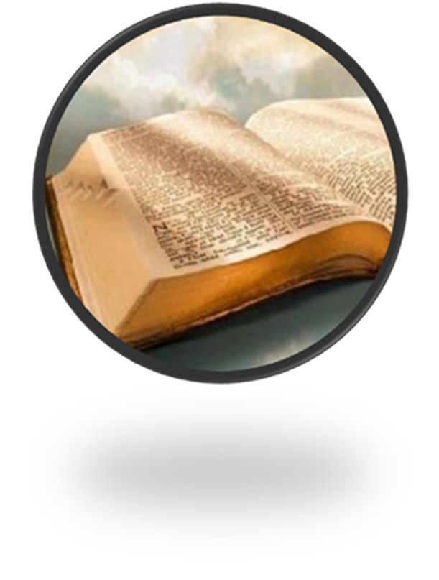
SEORANG IMAM TANPA DOSA Kamis, 3 Februari 2022
Ibrani 7:26
“Sebab Imam Besar yang demikianlah yang kita perlukan: yaitu yang saleh, tanpa salah, tanpa noda, yang terpisah dari orang-orang berdosa dan lebih tinggi dari pada tingkat-tingkat sorga”.

Slide 22
Ada 5 karakteristik Yesus menurut Ibrani 7:26, sebagai berikut :
1
YESUS itu "SALEH". Ini berarti bahwa Yesus tidak bercela dalam hubungannya dengan Allah [Ibr. 2:18; Ibr. 4:15; Ibr. 5:7, 8].
YESUS itu "TANPA SALAH". Dia tetap murni dan tidak tersentuh oleh kejahatan, meskipun dicobai dalam "segala hal" [Ibr. 4: 15, Ib1: 2: 18]. Ketidakberdosaan Yesus penting untuk keimamatan-Nya.
2

Slide 23
YESUS itu "TANPA NODA“. Perjanjian lama menetapkan bahwa korban harus sempurna, tak bercacat agar dapat diterima oleh Allah [Im. 1: 3,10]. Ketaatan Yesus yang sempurna selama kehidupan-Nya di dunia memungkinkan Dia untuk mempersembahkan diri-Nya sebagai korban yang dapat diterima kepada Tuhan [Ibr. 9: 14].
3
YESUS itu "TERPISAH DARI ORANG-ORANG BERDOSA" ketika Dia naik ke surga. Bentuk kata kerja Yunani menunjukkan bahwa ini adalah keadaan sekarang bagi Yesus, yang dimulai pada titik waktu tertentu. Yesus menanggung permusuhan dari orang-orang berdosa selama kehidupan-Nya di dunia, tetapi Dia menang dan kemudian duduk di sebelah kanan Allah [Ibr. 12: 2,3]. Yesus juga "terpisah dari orang-orang berdosa" karena Ia secara sempurna tidak berdosa [Ibr. 4: 15].
4
5
YESUS itu "LEBIH TINGGI DARI PADA TINGKAT-TINGKAT SORGA". Artinya Yesus telah ditinggikan di atas segala sesuatu yang ada dan, oleh karena itu, Ia bersatu dengan Allah. Dalam Mazmur, Allah adalah Dia yang "ditinggikan mengatasi langit" [Mzm. 57: 6,12; Mzm. 108:6].

Slide 24
Yesus itu sepenuhnya manusia. Tetapi Dia bukanlah manusia berdosa seperti kita [Ibrani 2: 14-16, Ibrani 4:15].
Yesus itu sempurna. Tetapi bukan hanya karena Dia tidak pernah berdosa tetapi karena Dia tidak dirusak oleh dosa seperti kita.

Slide 25
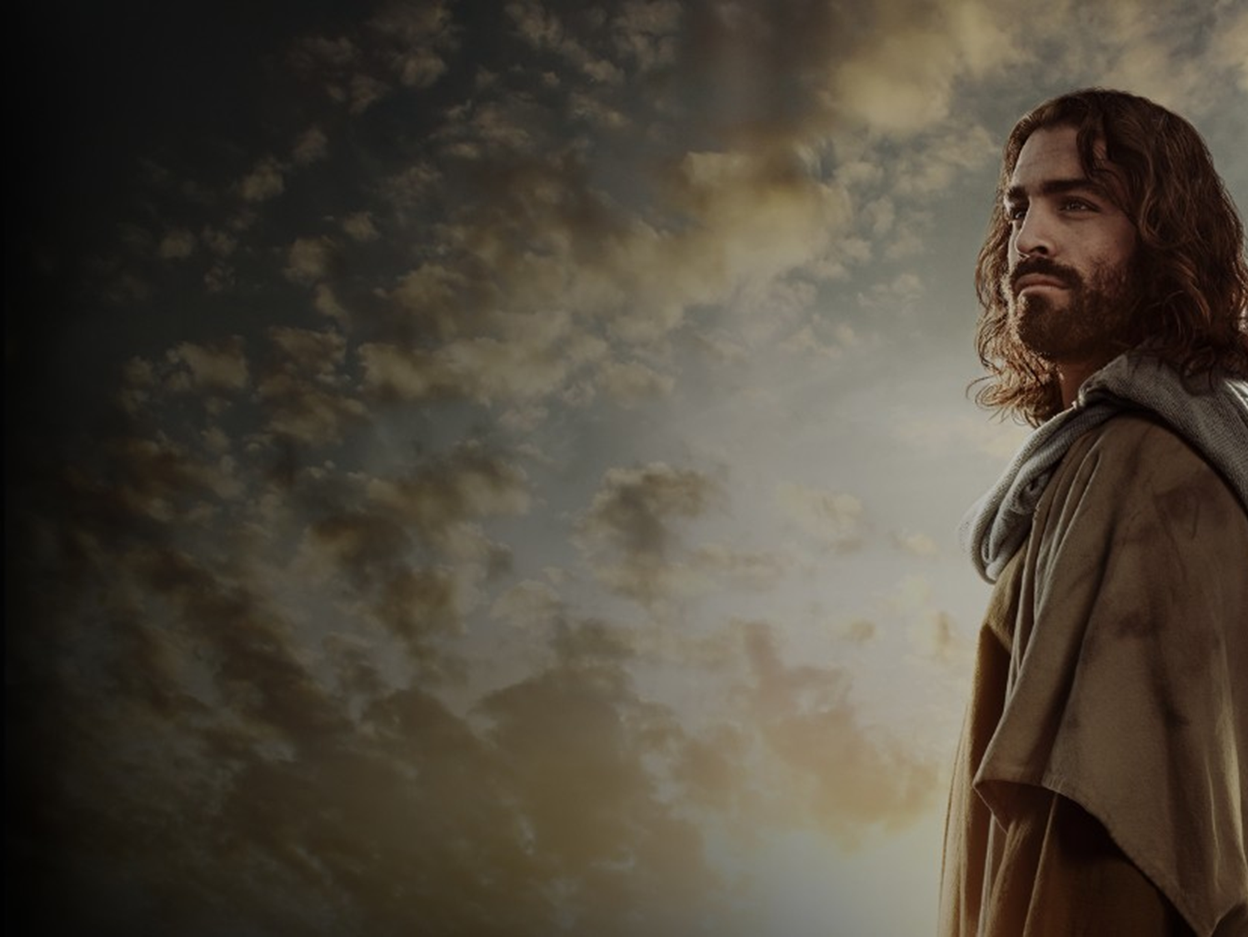
Yesus teladan yang sempurna.
Dia menunjukkan kepada kita bagaimana menjalankan perlombaan kehidupan [Ibrani 12: 1-4].
Dia adalah teladan yang harus kita ikuti [1 Petrus 2: 21- 23], karena Dia "saleh, tanpa salah, tanpa noda, yang terpisah dari orang-orang berdosa" (Ibrani 7: 26).
Dia adalah Juruselamat kita, dan kita dapat mencerminkan karakter-Nya.

Slide 26
Dia disempurnakan dalam arti bahwa penderitaan-Nya membuat Dia memenuhi syarat untuk menjadi Imam Besar kita.
Yesus adalah imam "menurut peraturan Melkisedek" memiliki arti bahwa Yesus bukanlah penerus Melkisedek, tetapi keimamatan-Nya serupa dengan dia
Hanya kematian Yesus yang benar-benar dapat membayar hutang dosa kita, bukan korban hewan.
Yesus adalah jaminan perjanjian baru karena Allah bersumpah bahwa Yesus akan menjadi imam "selama-lamanya“.
Yesus itu sempurna, karena Dia tidak pernah berdosa dan Dia tidak dirusak oleh dosa seperti kita.

